Slide 1
REACT HOOK
Nguyễn Thành Luân - NIIT

Slide 2
Tổng quan
React Hook là gì ?
Tìm hiểu về State Hook
Sử dụng Effect Hook
useReducer,useRef,useMemo,useCallback
Quy tắc khi sử dụng hook

Slide 3
React Hook là gì ?
React Hook là một tính năng mới được áp dụng từ phiên bản react 16.8, nó cho phép sử dụng state và life cycle hook mà không cần tạo class component
Hook giúp cho các component trở nên gọn nhẹ hơn
Hook giúp giảm số lượng code và cách viết cũng đơn giản hơn

Slide 4
useState hook
useState hook là một hàm cho phép bạn sử dụng state trong react function component
Cú pháp tạo state bằng useState
const [stateName,changeStateFunction] = useState(initState);

Slide 5
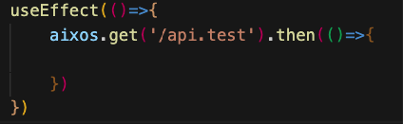
useEffect Hook
useEffect hook có mục đích sử dụng giống với componentDidMount, componentDidUpdate, count trong class component
Ví dụmponentWillUnmo

Slide 6
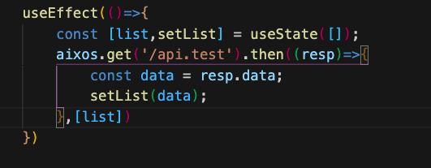
Chạy useEffect một lần ?
Khi mới dùng hook, có một vấn đề rất nhiều bạn đã gặp phải đó là useEffect chạy liên tục khi có sự cập nhật lại của giao diện, điều này dẫn đến tình trạng tràn bộ nhớ
Để giải quyết tình trạng này, useEffect cho phép nhận vào một tham số thứ hai là một mảng chứa các state mà khi các state này thay đổi sẽ gọi useEffect
Nếu trong trường hợp bạn muốn useEffect chỉ chạy một lần như componentDiddMount trong component class, bạn có thể đưa một mảng rỗng vào tham số này, cú pháp

Slide 7
useReducer
useReducer được sử dụng trong trường hợp trong component có nhiều state hoặc các state có cấu trúc phức tạp
Reducer nhận vào hai tham số, tham số thứ nhất là một callback function, callback function này lại nhận vào hai tham số là state và action, tham số thứ hai là state khởi tạo
State đại diện cho local state và action đại diện cho hành động tác động vào state
Cách khởi tạo reducer
const [state,dispatch]= useReducer(reducer,initalState)

Slide 8
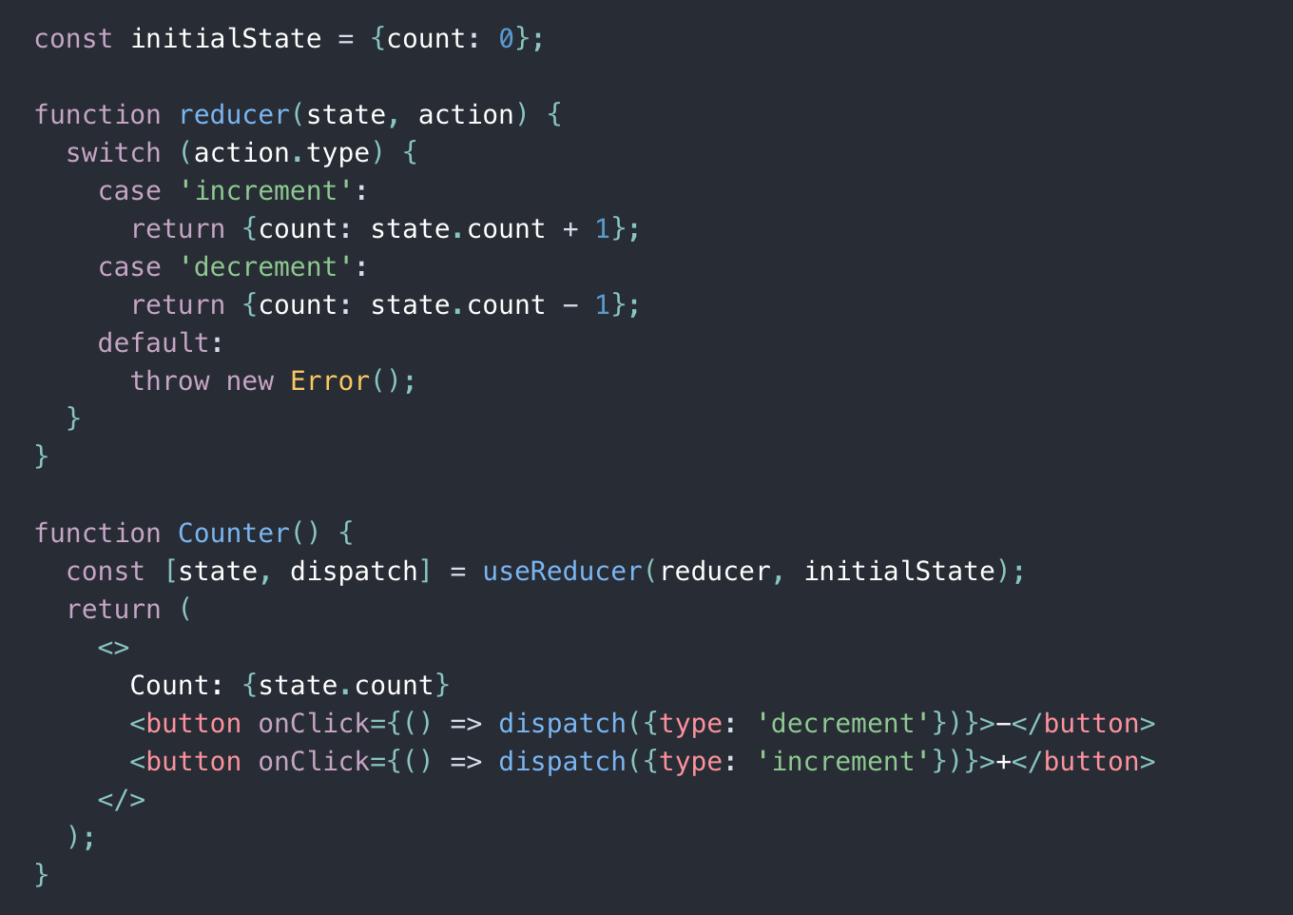
Ví dụ về reducer

Slide 9
useRef
useRef được sử dụng như một biến trong function component, useRef có một thuộc tính là .current cho phép lấy về giá trị hiện tại chứa trong ref . useRef khá giống với state nhưng nó sẽ không re-render lại giao diện khi cập nhật dữ liệu
useRef còn được sử dụng để truy cập đến DOM của phần tử trong JSX như sau
const input = useRef(null); <input ref={input} type="text" />

Slide 10
reactMemo
reactMemo là một higher order function sinh ra với mục tránh bị re-render nhiều lần ảnh hưởng đến hiệu suất chương trình. Nó giống như hàm shouldComponentUpdate nhưng với cú pháp như sau
Const myComponent = React.memo(function MyComponent(props){
});

Slide 11
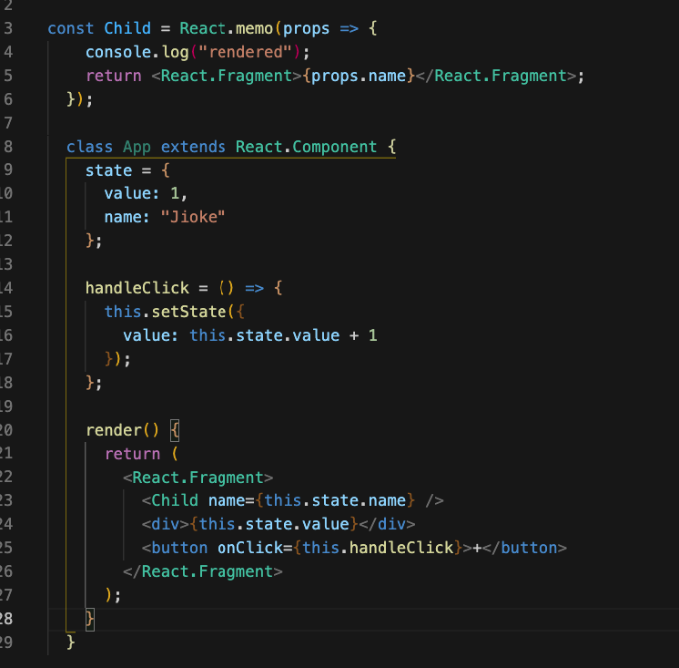
Ví dụ về react memo

Slide 12
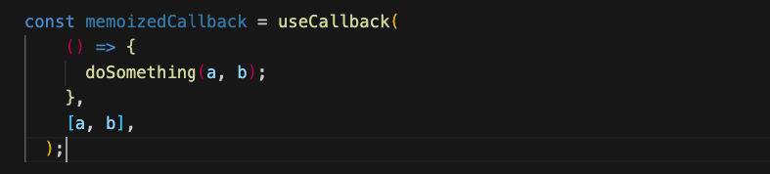
useCallback
useCallback được sử dụng để tránh việc gọi đi gọi lại một hàm nào đó, cú pháp
useCallback nhận vào hai tham số, tham số đầu tiên là hàm tránh việc gọi lại và tham số thứ hai là các giá trị khi mà chúng thay đổi mới gọi lại hàm, mặc định nếu như tham số thứ hai để là rỗng thì reactjs sẽ coi như nhận tất cả các giá trị

Slide 13
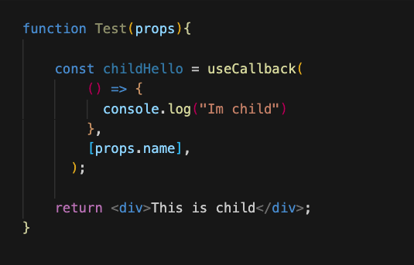
Ví dụ về useCallback

Slide 14
useMemo
useMemo được sinh ra để tránh việc tính toán lại một function lặp đi lặp lại nhiều lần mỗi khi component re-render.
Bản chất useMemo là caching lại return của function, mỗi lần component re-render nó sẽ kiểm tra giá trị tham số truyền vào function nếu giá trịu đó không thay đổi thì return value giá trị đã được caching trong memorry. Cú pháp useMemo
const memoizedValue = useMemo(() => computeExpensiveValue(a, b), [a, b]);

Slide 15
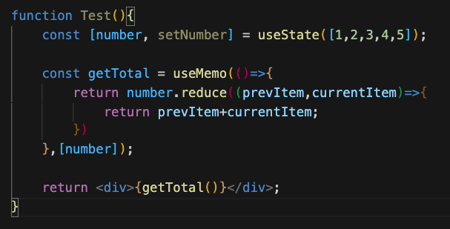
Ví dụ về useMemo

Slide 16
Lưu ý khi sử dụng react hook
Không gọi hook bên trong loop, câu điều kiện, hay các function lồng với nhau. Thay vì đó, luôn sử dụng Hook ở phần trên cùng của React function, trước bất cứ việc trả về (return) nào. Với cách này, bạn đảm bảo các Hook được gọi theo đúng thứ tự trong các lần render. Nó cho phép React có được đúng state giữa nhiều lần gọi useState và useEffect.

Slide 17
Tổng kết
React Hook là gì ?
Tìm hiểu về State Hook
Sử dụng Effect Hook
useReducer,useRef,useMemo,useCallback
Quy tắc khi sử dụng hook

